Slide 1
DECIGOの光学設計の検討
第17回DECIGOワークショップ
2018.１1.1 川村静児（名古屋大学）
研究協力者：黒柳幸子, 山田梨加, 西澤篤志, 苔山圭以子, 中野雅之, 長野晃士, 安東正樹, 道村唯太, 小森健太郎, 榎本雄太郎

Slide 2
目標感度を上げる必要性
目標感度を上げる必要性
インフレーションからの原始重力波の上限値の低下
フォアグラウンドのクリーニング
目標感度向上の方策
パラメターの最適化
基線長、レーザーの波長、鏡のサイズ、鏡の質量、フィネスなど
スクイージングの組み込み

Slide 3
スクイージングとDECIGO
DECIGOの特性
基線長が長い→光学的ロスが大きい→真空場が混入
インプットスクイージングやポンディロモーティブスクイージングを利用した輻射圧雑音回避は困難
量子ロッキング
基線長の短い共振器を利用
輻射圧雑音除去

Slide 4
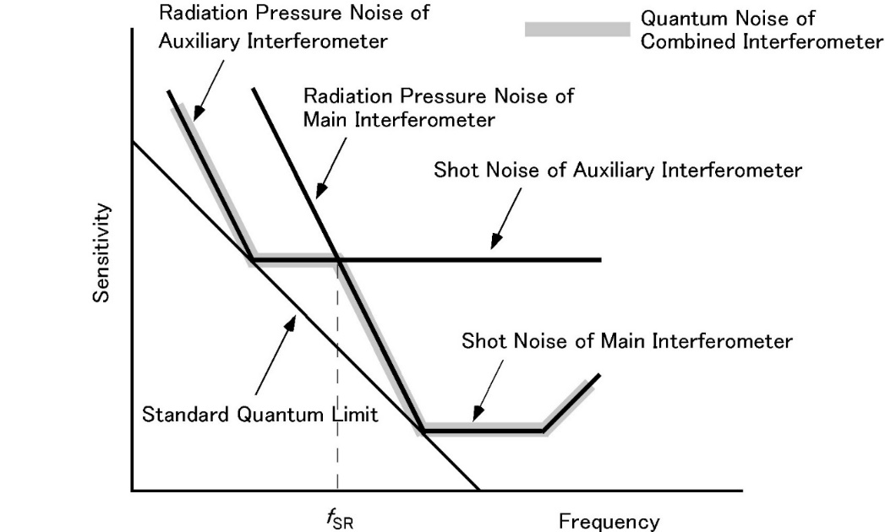
量子ロッキング（オリジナル）
衛星 A
衛星 B
光検出器
鏡A
1,000 km
鏡B1
鏡B2
主レーザー
レーザー
パワー：低い
主光共振器
補助
光共振器
補助レーザー
光検出器
鏡B1の輻射圧雑音
補助共振器の輻射圧雑音（低）
→制御で差動から同相に転化
主共振器の輻射圧雑音（高）
→制御ゲインで抑圧
重力波信号には影響なし

Slide 5
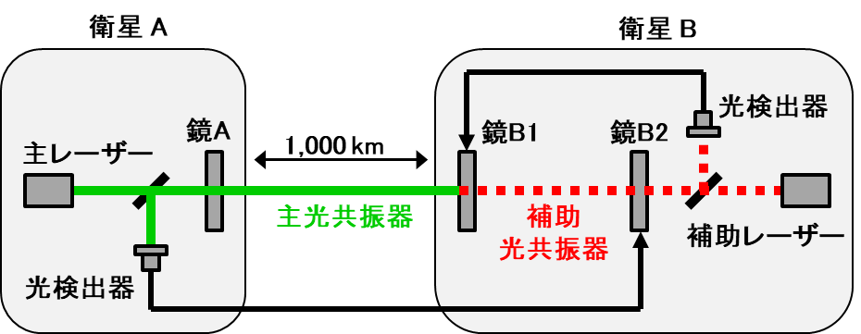
量子ロッキング （ポンディロモーティブスクイージング）
外部変位信号
位相の量子揺らぎ
振幅の量子揺らぎ
鏡B1の輻射圧雑音
補助共振器の輻射圧雑音
→制御によりある周波数で完全除去
主共振器の輻射圧雑音
→制御ゲインで抑圧
ホモダイン検波の軸
B2の輻射圧雑音
B1の輻射圧雑音

Slide 6
量子ロッキング （ポンディロモーティブスクイージング）
位相の
量子揺らぎ
位相の
量子揺らぎ
振幅の量子揺らぎ
振幅の量子揺らぎ
ホモダイン検波の軸
ホモダイン検波の軸
B2の輻射
圧雑音
B2の輻射
圧雑音
B1の輻射
圧雑音
鏡B1の輻射圧雑音
補助共振器の輻射圧雑音は周波数に依存
→最適なホモダイン検波の軸が違う
→ある周波数でのみ除去可能
広帯域化は可能か？
高周波
B1の輻射
圧雑音
低周波

Slide 7
広帯域化と DECIGO特有の困難さ
輻射圧雑音の除去の広帯域化：
ホモダイン位相に周波数依存性を持たせる必要
通常、出力光を２（１？）台の長基線光共振器を通す
DECIGOの特性：
基線長が長い→光学的ロスが大きい→真空場が混入→光共振器を用いた広帯域化は困難
光バネを利用：
ホモダイン位相に周波数依存を持たせる代わりに、輻射圧雑音が周波数依存を持たないようにする

Slide 8
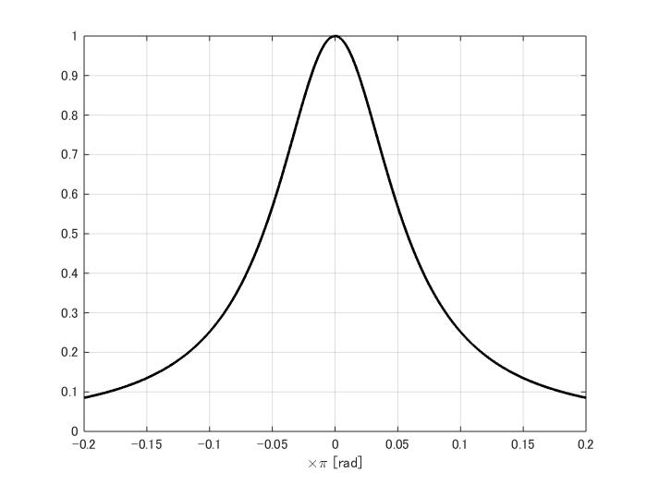
光バネ（１）
共振点
肩ロック
共振器内のパワー[任意単位]
鏡の位置[任意単位]

Slide 9
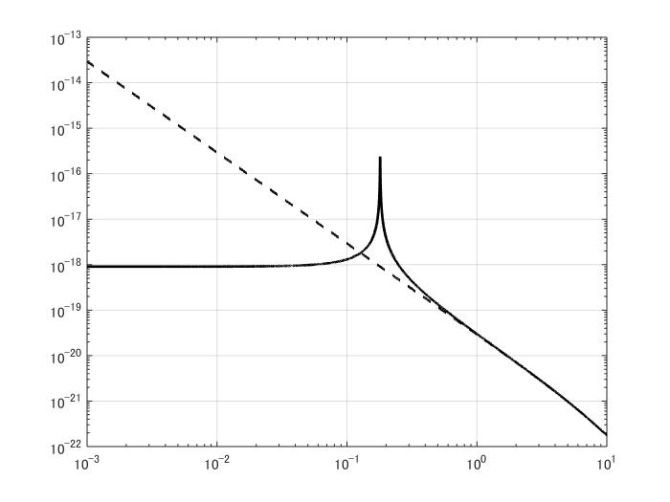
光バネ（２）
光バネなし
輻射圧雑音[任意単位]
光バネあり
周波数[任意単位]

Slide 10
光バネを利用した 輻射圧雑音除去の広帯域化
N_{RP,B1}
外部変位信号
N_{RP,B2}
破線の方向で
ホモダイン検波
a₂
鏡B1の輻射圧雑音
補助共振器の輻射圧雑音
→制御により広帯域で完全除去
主共振器の輻射圧雑音
→制御ゲインで抑圧
a₁

Slide 11
全体のシステム
補助光共振器システムA
補助光共振器システムB
光検出器
光検出器
ホモダイン検波
ホモダイン検波
発振器
発振器
PBS
レーザー
鏡A2
鏡A1
鏡B1
鏡B2
レーザー
光検出器
レーザー
発振器
主光共振器システム

Slide 12
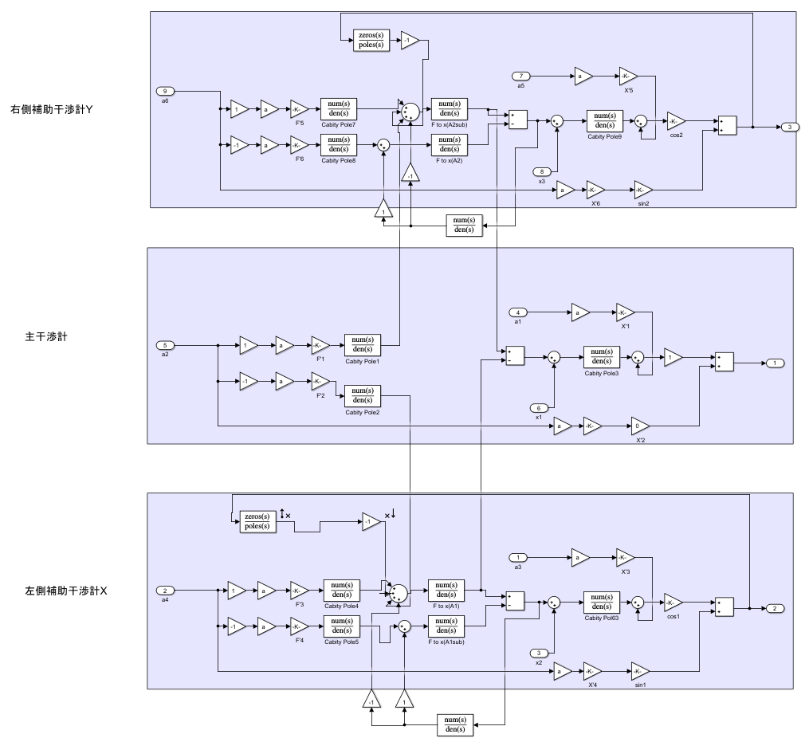
MatlabのSimulinkによる解析
現在解析中

Slide 13
今後の予定とまとめ
解析およびシミュレーション
感度改善の確認
実践的限界の検討
原理実証実験
固定鏡と注入雑音を用いた原理実証実験
懸架鏡と注入雑音を用いた原理実証実験
超軽量鏡と量子雑音を用いた原理検証実験

Slide 14
まとめ
DECIGOで原始重力波を確実に検出するには、目標感度を上げる必要がある。
光バネを用いた広帯域量子ロッキングはそのための一つの可能性である。
今後も理論・実験両面で検討を継続する。

